Slide 1
Formati digitalnog videa
Kenana Berbić

Slide 2
Za zapisivanje i čuvanje video datoteka koriste se različiti video formati. Razlika u formatima je u kvalitetu videa i količini memorije koju zauzimaju. Mi prema našim potrebama biramo koji ćemo format da koristimo.

Slide 3

Najpoznatiji formati :
MPG (MPEG)
AVI
MOV
ASF
WMV
Real Media
FLV

Slide 4
MPG (MPEG)
MPG video je pionir među formatima digitalne distribucije videa na Internetu i diskovnim medijima te je zbog toga kompatibilan sa svakakvim hardverskim i softverskim playerima.
Skraćenica MPEG dolazi od naziva radne grupe u okviru ISO komiteta koja se bavila standardizacijom kompresije digitalnog videa. Tako je iz ove skraćenice nastao i naziv za algoritam po kome se vrši usvojena kompresija digitalnog videa. Nakon prvog usvojenog standardnog kompresionog algoritma, koji je bio namjenjen propusnom opsegu od 1,2 Mbit/s (MPEG -1), grupa za standardizaciju je nastavila rad na usavršavanju algoritma da bi došla do omogućavanja propusnog opsega od 10 Mbit/s. Ovi napori su ozvaničeni novim standardima MPEG-2, odnosno MPEG-4.

Slide 5
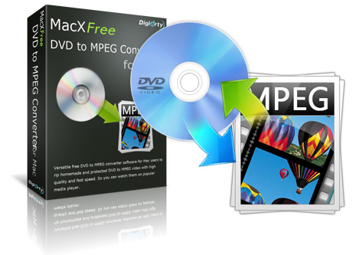
Slika ( Softver za konverziju iz VOB formata u MPEG )

Slide 6
AVI
AVI nije kompliciran za pohranu i operacije nad njim, čineći ga dosta zahvalnim video formatom koji se može reproducirati na skoro svakom softverskom i hardverskom Media Playeru.Često se koristi kao kontejnerski video format za kompresijske kodeke kao Divx ili Xvid .
AVI tako svestran da može biti kontejner za praktički bilo kakvu video ili audio datoteku, potrebno je imati odgovarajuće video kodeke kako za video tako i za audio.

Slide 7
MOV
MOV je ekstenzija Quicktime-ovog formata nastalog od strane Apple-a sa svrhom pohranjivanja i reproduciranja video datoteka prvenstveno na Apple računalima, kasnije i na Windowsima. MOV je kao i AVI kontejnerski format te se često koristi za pohranu i arhiviranje videa zahvaljujući efikasnosti kompresije. Kao i AVI, unutar MOV kontejnera video isječci mogu biti kodirani raznim kodovima, među kojima je danas vrlo popularan h.264 koji u sprezi sa MOV omotačem nudi odličan omjer kvalitete slike i veličine datoteke. MOV je kompatibilan i s Windows i MAC platformama te se u početku mogao reproducirati samo na Quicktime playerima, dok sada postoji i nekolicina besplatnih playera dovoljno svestranih da reproduciraju i MOV formate (VLC, GOM).

Slide 8
ASF
ASF (akronim od Advanced Systems Format) je format sličan AVI-ju po tome što je stvoren od Microsofta i što je kontejnerski format koji koristi različite kodeke za kompresiju datoteka. Reprodukcija je ograničena po defaultu na WMP, ali ga najsvestraniji player današnjice VLC reproducira također. ASF se najčešće koristi kod "streaming" videa jer se video može početi gledati prije nego se cijeli video učitao što je dosta zgodno. Oni koji bi htjeli prebaciti svoje ASF datoteke u drugi format mogu to učiniti pomoću Total Movie Convertera.

Slide 9
WMV
Veoma sličan ASF-u, WMV (Windows Media Video) je za sve praktične svrhe u biti ASF datoteka, samo sa specifičnim kodekom - WMV kodekom.Po defaultu ovaj je format namijenjen reproduciranju unutar Windows Media Playera, ali to je moguće i preko VLC ili GOM playera.WMV je rasprostranjen u "streaming" video domeni formata prisutnih na Internetu, makar više prije nego danas .

Slide 10
Real Media
Još jedan dosta specifičan format videa, a i samog playera je Real Media, danas malo manje popularan nego prije nekoliko godina kad je "streaming" video i audio bio luksuz.Real Media ima specifičnu .rm ekstenziju koja se može reproducirati samo na RM Playeru ili na VLC-u koji ima samo djelomičnu podršku za ovaj format, a sam format je vrlo prikladan za "streaming" video i audio na čemu je u počecima i zaradio popularnost. Danas omogućuje korisnicima gledanje raznih TV stanica uživo preko sistema mjesečne pretplate

Slide 11
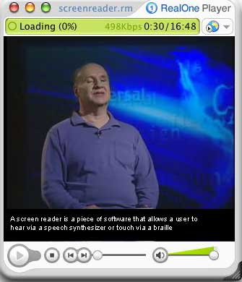
Slika (Real media plajer)

Slide 12
FLV
Bez sumnje ste bar jednom u životu gledali FLV video isječak - znali to ili ne. FLV je kratica za Flash Video. Kada surfate webom i naiđete na stranicu na kojoj se reproducira video, bio to foršpan za film ili reklama u obliku bannera, radi se o FLV videu. Zato vas nakon friške instalacije npr. Win XP i odlaska na web traži da skinete Flash Video kodek da bi mogao prikazati puni sadržaj stranice pošto je danas prava rijetkost web portal bez Flash Video sadržaja. Flash video ispod haube skriva kompleksne algoritme kodiranja koji daju visoku kvalitetu videa uz dostatnu procesorsku snagu što u današnje doba više ne predstavlja problem. Brzina Internet veze naravno utiče na reprodukciju videa pošto se video isječci u FLV formatu učitavaju u računalo bit po bit, doslovno. Posljedice slabije veze su ili gubitak pojedinih sličica iz videa ili sporo reproduciranje videa, a nekad mogu i zamrznuti sustav. S druge strane, FLV datoteke rade odlično u "streaming" okružju weba te se mogu reproducirati skoro bilo kojim softverskim playerom. Adobe Flash Player je praktički univerzalno prihvaćen.

Slide 13
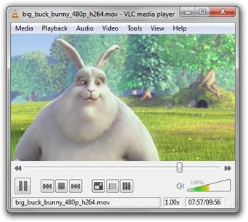
Slika (VLC player podrska sa odgovarajucim kodekom podrzava citanje svih formata)

Slide 14
Sad kada znamo osnove o nekim video formatima i njihovim ekstenzijama, lakše ćemo odrediti razlog zašto nam neki video isječak određeni player neće reproducirati i kako odabrati player i kodek da bi taj problem riješili.

Slide 15
KRAJ

